Slide 1
Задание для демонстрационного экзамена по компетенции «Веб-дизайн и разработка»
Сайт “Киногет”
Студент группы ИСИП ¾:
Калашников Максим

Slide 2
Цель и задачи
Цель: создать сайт используя полученные знания
Задачи:
Выбрать тематику, придумать название и девиз сайта
Изучить похожие сайты
Подобрать нужные фото для сайта

Slide 3
Описание сайта
Название сайта: “Киногет”
Тематика сайта: Сервис о кино
Предоставление услуг: Просмотр фильмов из каталога за подписку
Цель: Предоставить удобный поиск и просмотр любого фильма или сериала в лучшем качестве
Целевая аудитория: Заказчик отметил, что деятельность сайта ориентирована на подростков и людей среднего возраста.
Клиенты кино-сервиса “Киногет” имеют возможность оформить подписку на сервис и получить доступ к онлайн просмотру или скачиванию фильмов и сериалов из обширного каталога.

Slide 4
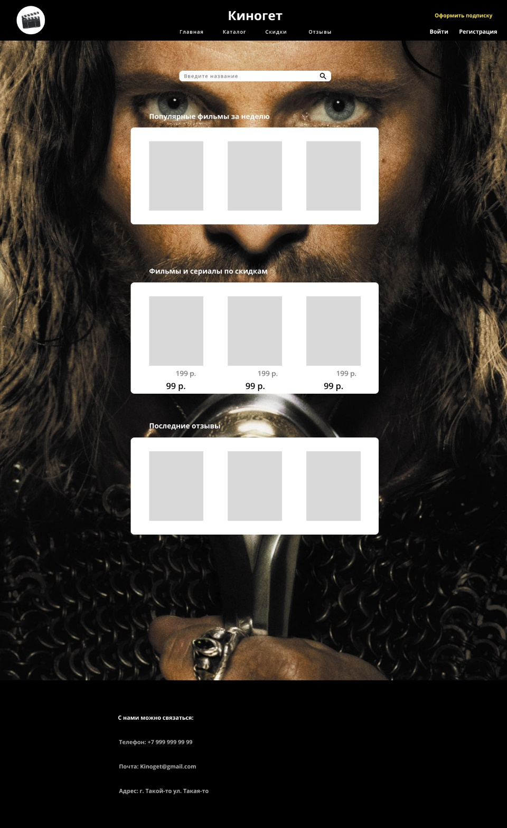
Главная страница
На главной странице можно посмотреть каталог фильмов,
Узнать основную информацию о сайте и оформить подписку на сервис

Slide 5
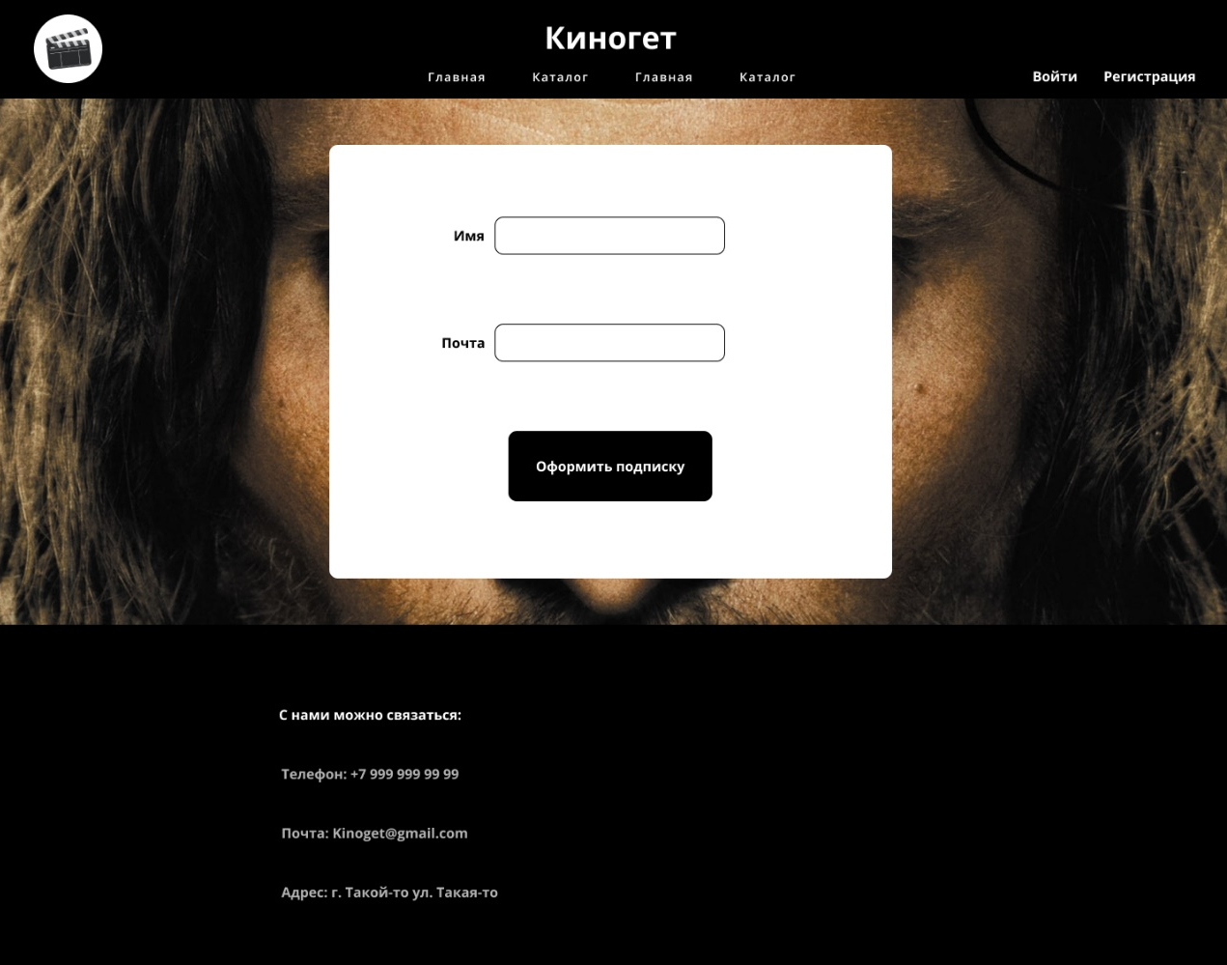
Страница оформления заказа
На странице оформления заказа имеются поля ввода
имени и почты пользователя и основная кнопка для
оформления заказа

Slide 6
Вывод
Поставленная цель и задачи выполнены. Сайт загружен на сторонний хостинг и хостинг GitHub

